Slide 1

DENİZCİLİK FAKÜLTESİ
GEMİ İNŞAATI VE GEMİ MAKİNELERİ MÜHENDİSLİĞİ PROGRAMI
TANITIM SUNUMU

Slide 2

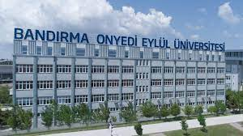
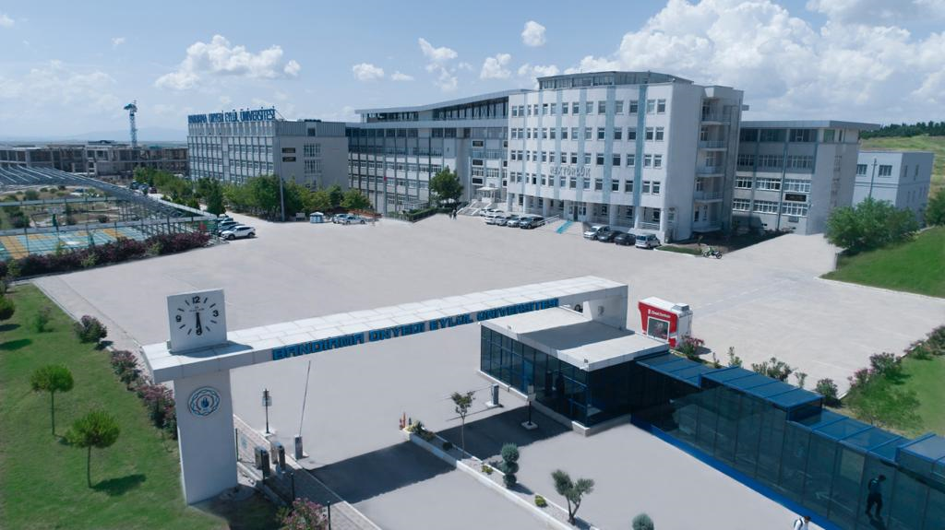
TARİHÇE
Bölgenin ihtiyacı ve bölge insanın yoğun talebi neticesinde 23 Nisan 2015 tarih ve 6640 sayılı kanunla kurulan Bandırma Onyedi Eylül Üniversitesi, “Geleceğe Açılan Köprü” sloganıyla yükseköğretim alanında mümtaz yerini almıştır.

Slide 3
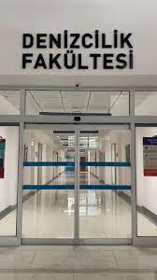
TARİHÇE
Bandırma Onyedi Eylül Üniversitesi Denizcilik Fakültesi 31 Aralık 2009 tarihinde kurulmuştur.

Slide 4

TARİHÇE
Denizcilik Fakültesi bünyesinde, Denizcilik İşletmeleri Yönetimi Bölümü, Gemi İnşaatı ve Gemi Makineleri Mühendisliği Bölümü, Deniz Ulaştırma İşletme Mühendisliği Bölümü ve Gemi Makineleri İşletme Mühendisliği Bölümü olmak üzere dört bölüm bulunmaktadır. Gemi İnşaatı ve Gemi Makineleri Mühendisliği Bölümü, 2019-2020 Eğitim-Öğretim yılında, birinci öğretim programına ilk defa öğrenci almıştır.

Slide 5
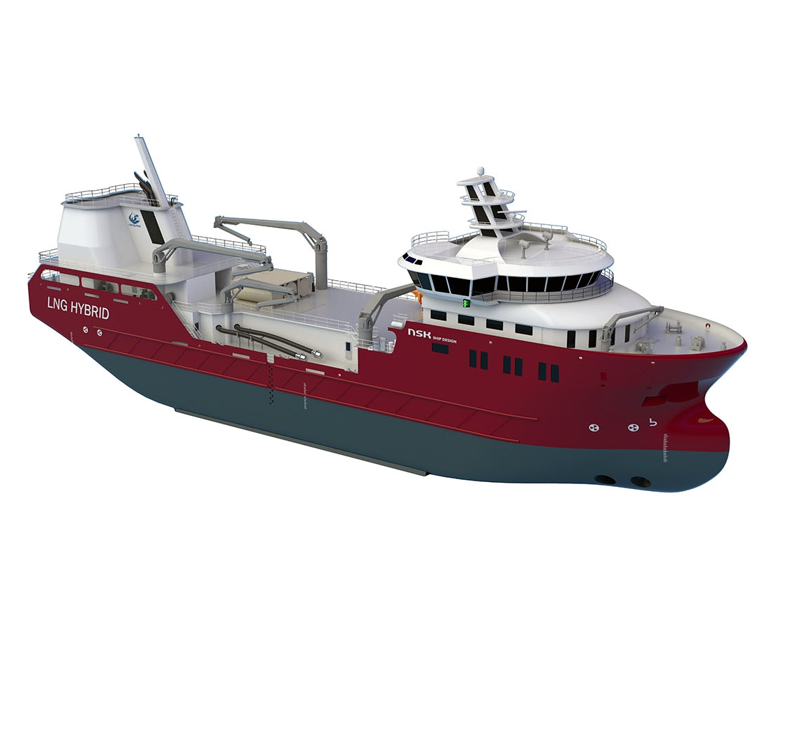
MİSYON
Gemi İnşaatı ve Gemi Makineleri Mühendisliği Bölümü, evrensel değerlerle donanmış, teorik ve pratik mesleki bilgiye ulaşabilen, teknolojiyi kullanan ve geliştiren, yenilikçi, özgüvenli, takım ruhuna ve bilimsel düşünceye sahip, sürdürülebilirlik kavramını özümsemiş mühendisler yetiştirmek ve bilime katkı sağlayacak araştırmalar yaparak topluma öncülük etmeyi misyon olarak benimsemektedir.

Slide 6
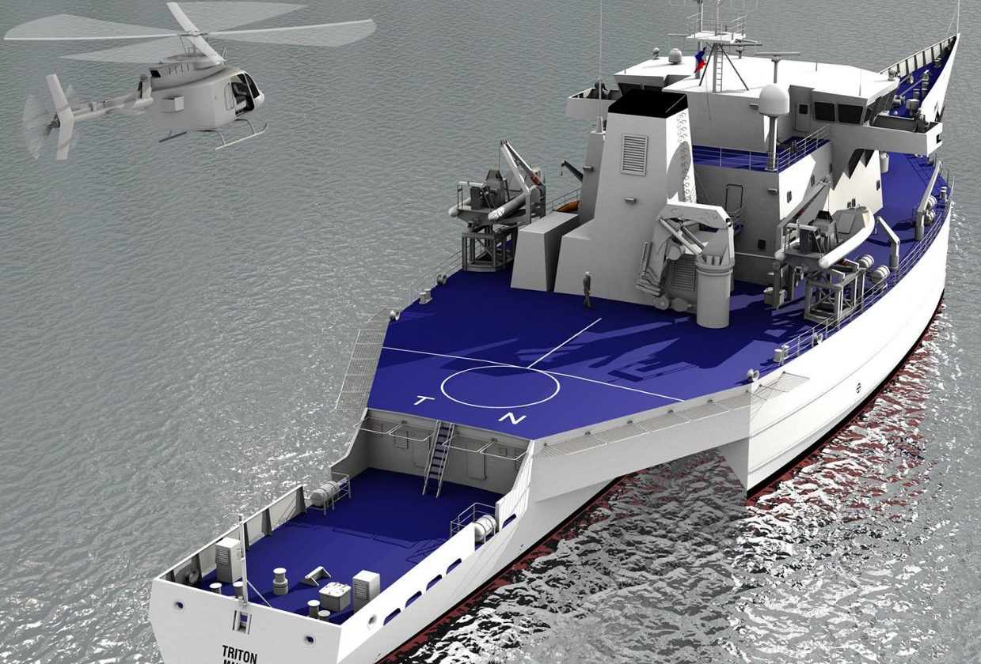
VİZYON
Gemi İnşaatı ve Gemi Makineleri Mühendisliği Bölümü’nün vizyonu eğitim, araştırma ve toplumsal gelişim alanlarında nitelikli katkı sağlayarak, ulusal ve uluslararası düzeyde öncü bölümler arasında yer almak ve seçkin mühendisler yetiştirmektir.

Slide 7
DEĞERLER
Çevreye saygı
Çoğulculuk
Yenilikçilik
Sosyal sorumluluk

Slide 8
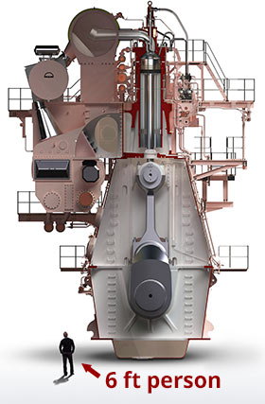
PROGRAMIN AMACI
Gemi İnşaatı ve Gemi Makineleri Mühendisliği, lisans eğitimini uluslararası çağdaş mühendislik becerileri ile harmanlamak amacındadır. Program boyunca öğrencilere eleştirel düşünme, iletişim ve analitik beceriler kazandırılması hedeflenmektedir.

Slide 9
MEZUNLARA KAZANDIRILMAK İSTENEN DONANIM
KİŞİSEL GELİŞİM
MÜHENDİSLİK FORMASYONU
MESLEĞE BAĞLI DONANIM
YÖNETİCİLİK FORMASYONU

Slide 10
KAZANIM BASAMAKLARI
DERSLER
STAJLAR
UYGULAMALAR
DERS DIŞI ETKİNLİKLER

Slide 11
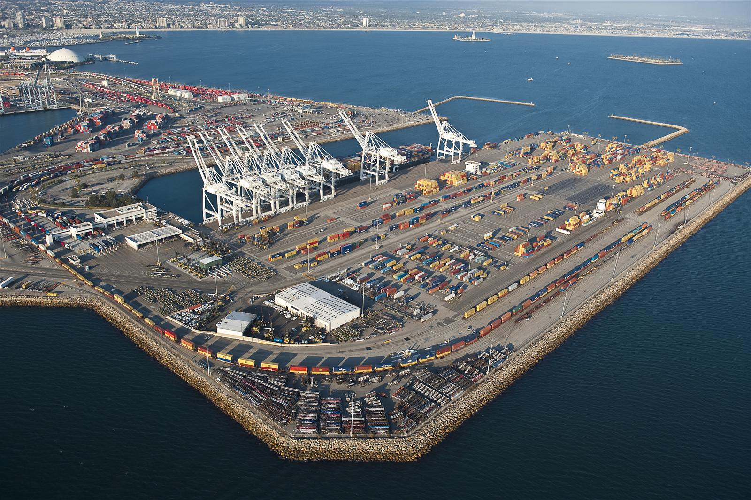
MÜHENDİSLİK FORMASYONU
GEMİ MAKİNELERİ
MEKANİK
GEMİ DİZAYNI
PROBLEM ÇÖZME VE YORUMLAMA
GEMİ – ÇEVRE ETKİLEŞİMİ
GEMİ VE TERSANE OPERASYONU

Slide 12
YÖNETİCİLİK FORMASYONU
PLANLAMA
ORGANİZASYON
LİDERLİK
KALİTE YÖNETİMİ VE KONTROLÜ

Slide 13
MESLEĞE BAĞLI DONANIM
ULUSAL VE ULUSLARARASI YASAL DÜZENLEMELER
DENİZ VE DENİZCİLİK BİLGİSİ
ENERJİ,
ÇEVRE,
İKLİM DEĞİŞİKLİĞİ
MÜHENDİSLİK BECERİLERİ

Slide 14
KİŞİSEL GELİŞİM
EKİP ÇALIŞMASI
SORUN ÇÖZME
GENEL KÜLTÜR
GİRİŞİMCİLİK

Slide 15

GENEL ÇALIŞMA ALANLARI
DİZAYNER
Tersaneler
Yat ve küçük tekne üretim tesisleri
SAHA MÜHENDİSİ
Tersaneler
Yat ve küçük tekne üretim tesisleri
MAKİNE OPERASYONU
Makine Zabitliği
Tersane
Çelik konstrüksiyon üretim tesisleri
Limanlar
Dizayn ofisler
Muhtelif Fabrikalar
Klas Kuruluşları
Kamu kurumları
Klas kuruluşları
Kamu kurumları
Güç üretim tesisleri
ENERJİ
Güç üretim tesisleri
Yenilenebilir enerji üretim tesisleri
Kamu kurumları
Enerji sektörü

Slide 16
Eğitim – Öğretim ve Sınavlarla İlgili Bilgiler
Üniversitemizde her akademik yıl, bahar ve güz olmak üzere iki yarıyıldan oluşur.
Her öğrencinin bir danışmanı vardır.
Her yarıyılın başında (1. dönem hariç) danışman aracılığıyla ders seçimi ve kayıt yenileme yapılır.
İkinci yarıyıl sonundan itibaren her yarıyıl sonunda genel not ortalaması 1,80’in altında olan ön lisans ve lisans öğrencileri, takip eden yarıyılda en fazla 24 kredilik derse kayıt yaptırabilirler.
Genel not ortalaması her yarıyıl sonunda 1,80 ve üzerinde olan ön lisans ve lisans öğrencileri ise takip eden yarıyılda en fazla 30 kredilik derse kayıt yaptırabilirler.

Slide 17
Eğitim – Öğretim ve Sınavlarla İlgili Bilgiler
Güz ve bahar yarıyılları dışında, ilgili birim kurullarının teklifi ve Senatonun kararı ile yaz okulu açılabilir. Yaz okulu uygulaması, ilgili mevzuat hükümleri çerçevesinde yapılır.
Yaz okulu döneminde alınan derslerin kredileri ne olursa olsun öğrencinin kayıtlı olduğu programdaki kredileri esas alınır. Öğrenci kayıtlı bulunduğu üniversitedeki biriminden ilgili dersi veren öğretim elemanı ve bölüm başkanının, derslerin eşdeğer olduğuna ilişkin yazılı onay almak ve YÖK’ün belirlediği esaslara uymak zorundadır.

Slide 18
Eğitim – Öğretim ve Sınavlarla İlgili Bilgiler
Yurt içi ve yurt dışı diğer yükseköğretim kurumları arasında yapılan anlaşmalar uyarınca öğrenci değişim programları uygulanabilir.
Bu programlar çerçevesinde öğrenciler bir veya iki yarıyıl yurt içi ve yurt dışındaki üniversitelere gönderilebilirler.
Mevlana Programı kapsamında 11 üniversite ile anlaşma yapılmış olup öğrenci değişim faaliyetleri başlamıştır.
Bölümümüzün Technical University of Varna bünyesindeki Naval Architecture and Marine Technology (Gemi İnşaatı ve Deniz Teknolojisi) Bölümü'yle karşılıklı öğrenci ve personel değişimlerini içeren bir Erasmus+ anlaşması mevcuttur.
Farabi Programı kapsamında Türkiye’deki devlet üniversitelerinin hemen hemen hepsi ile protokoller imzalanmış ve öğrencilerimiz değişim hareketliliğinden yararlanmaya başlamıştır.

Slide 19
Eğitim – Öğretim ve Sınavlarla İlgili Bilgiler
Derslere ve uygulamalara devam zorunludur. Teorik derslerin % 30’undan, uygulamaların %20’sinden fazlasına katılmayan öğrenci o dersin dönem sonu sınavına giremez.
Tekrarlanan derslerde önceki dönemde devam koşulu yerine getirilmişse, devam koşulu aranmaz. Bu dersler için daha önceki dönemlerde alınan notlar geçersizdir.
Uygulamalı derslerin tekrarında devam zorunludur.

Slide 20
Yurt Olanakları
Öğrencilerimiz Kredi ve Yurtlar Kurumuna bağlı yurtlarda kalabilirler. Bandırma’da KYK’ya bağlı toplam beş yurt bulunmaktadır. Bu yurtlardan kız öğrencilere hizmet veren Bandırma Öğrenci Yurdu, Fatma Ana Öğrenci Yurdu ve Yarbay Vecihibey Öğrenci Yurdu'nun toplam kapasitesi 4390, erkek öğrencilere hizmet veren Ayhan Songar Öğrenci Yurdu (A ve B Blok olmak üzere) ve yerleşke içi yeni yurdun toplam kapasitesi ise 1942’dir.

Slide 21
Kütüphane Hizmetleri
Prof. Dr. Sabahattin Zaim Kütüphanesi’nde 80 binin üzerinde basılı kitap ve 343 nadir eser bulunmaktadır.
Üniversite Kütüphanemizdeki toplam elektronik ve basılı kaynak sayısı 4.711.839’dur.
Öğrencilerimiz kütüphanede bulunan kitapları ödünç alabilir ve sunulan veri tabanları ile elektronik kaynaklara erişebilirler.

Slide 22
Kültürel Faaliyetler
Üniversitemiz bünyesinde kurulduğu tarihten bugüne kadar, öğrencilerimizin derslerinden arta kalan serbest zamanlarını en verimli şekilde değerlendirmelerine yönelik olarak, ilgi alanlarına göre kültürel ve güzel sanatlarla ilgili faaliyetleri izlemeleri ya da bu faaliyetlere bizzat kendilerinin katılmaları ve faaliyetin içinde yer almaları, düzenlenen kurs ve eğitimlerle sağlanmıştır.

Slide 23
Kültürel Faaliyetler
Öğrencilerin serbest zamanlarında ilgi ve yeteneklerine göre sanat ve kültür çalışmaları yapmaları için, Resim, Fotoğraf, Halk Oyunları, Klasik Dans, Müzik, Radyoculuk, Tiyatro, Arama-Kurtarma, İlk Yardım, Münazara, Havacılık, Dağcılık ve Spor Tırmanış gibi benzeri birçok faaliyet alanlarında kurslar açılmakta ve eğitim verilmektedir. Öğrencilerin; çalışma grupları, öğrenci kulüpleri, korolar, müzik grupları ve toplulukları kurmalarına yardımcı olunmakta ve yapmak istedikleri faaliyetlerine dairemizce destek verilmektedir. Üniversite içinde ve dışında konser, gösteri, sergiler düzenlemeleri ve üniversiteler arasında yapılmakta olan yarışmalara katılmaları sağlanmaktadır.

Slide 24
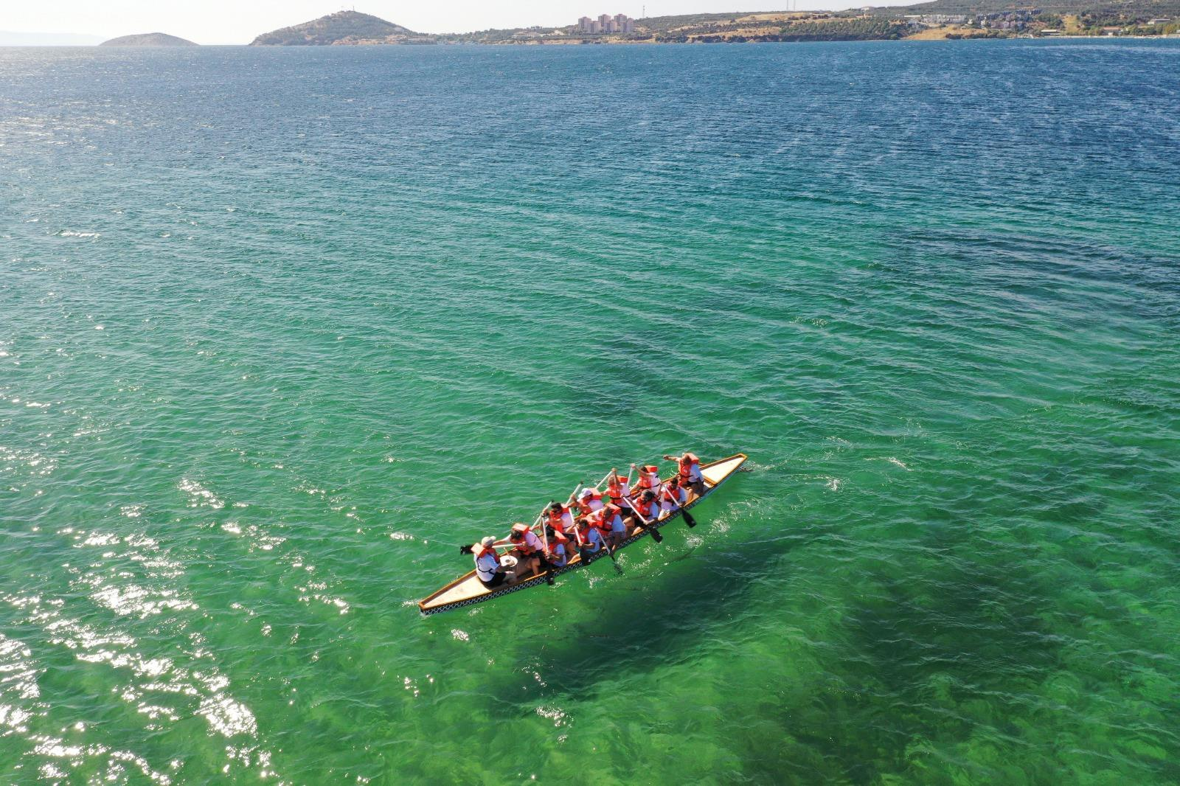
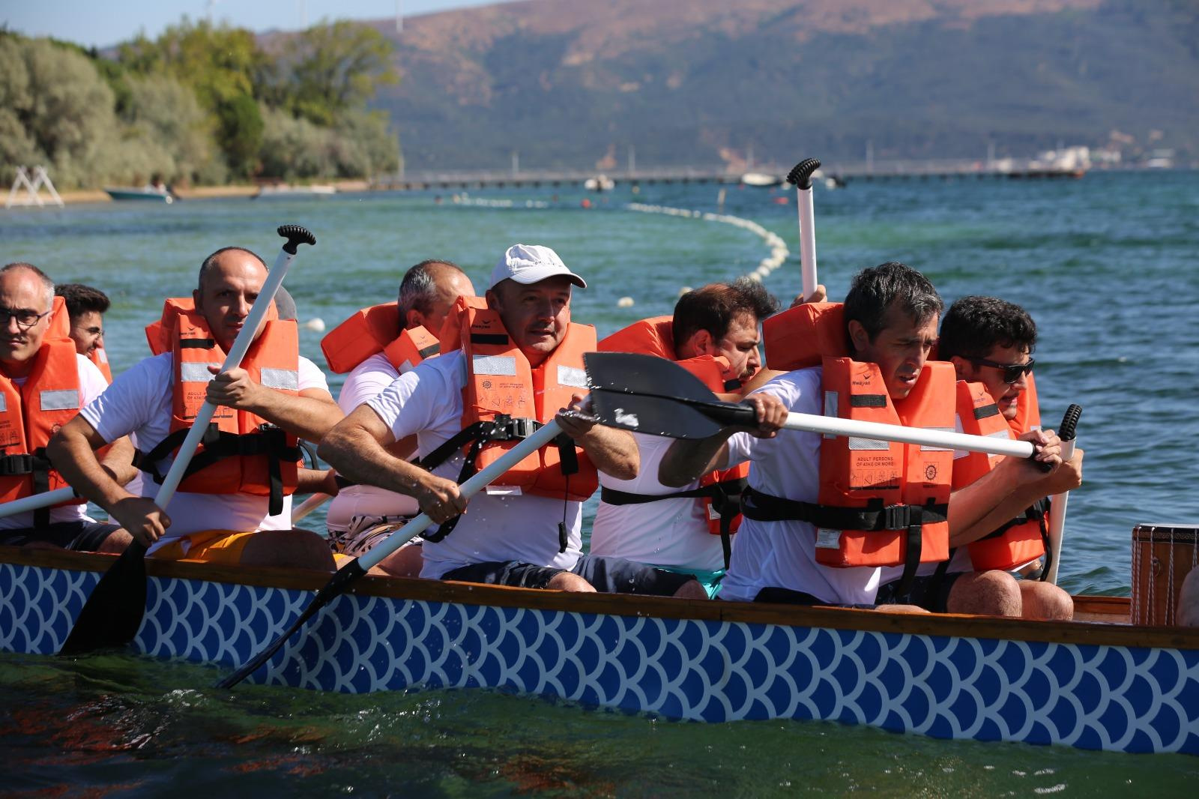
Öğrenci Kulüpleri
Fakültemiz öğrencileri tarafından kurulmuş ve aktif olan dört öğrenci topluluğu bulunmaktadır:
  Denizcilik Topluluğu
  Sualtı Topluluğu
  Tekne Topluluğu
  İç Denetim Topluluğu

Slide 25
Sportif Faaliyetler
Üniversitemize bağlı fakülte, yüksekokul ve meslek yüksekokullarımız öğrencileri arasında her yıl, Halı Saha Futbol, Basketbol, Masa Tenisi, Satranç müsabakaları düzenlenmektedir. Dairemiz kendilerine, spor malzemesi, sakatlanma ve yaralanmalarına karşı sağlık hizmeti vermekte ayrıca dereceye giren takımlara da kupa ve madalyalarını temin etmektedir.

Slide 26
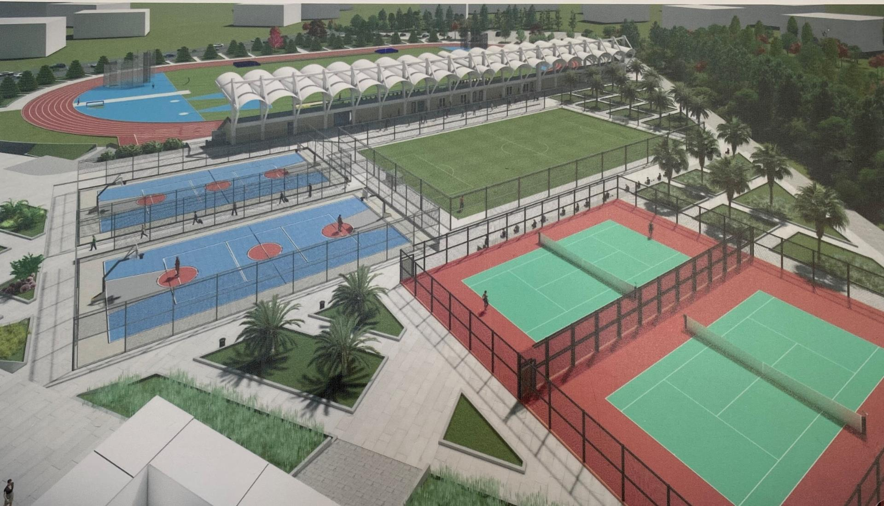
Sportif Faaliyetler
Üniversite Sporları Federasyon Başkanlığı’nın Üniversiteler arası düzenlemiş olduğu spor müsabakalarına öğrencilerimiz katılabilirler.

Slide 27
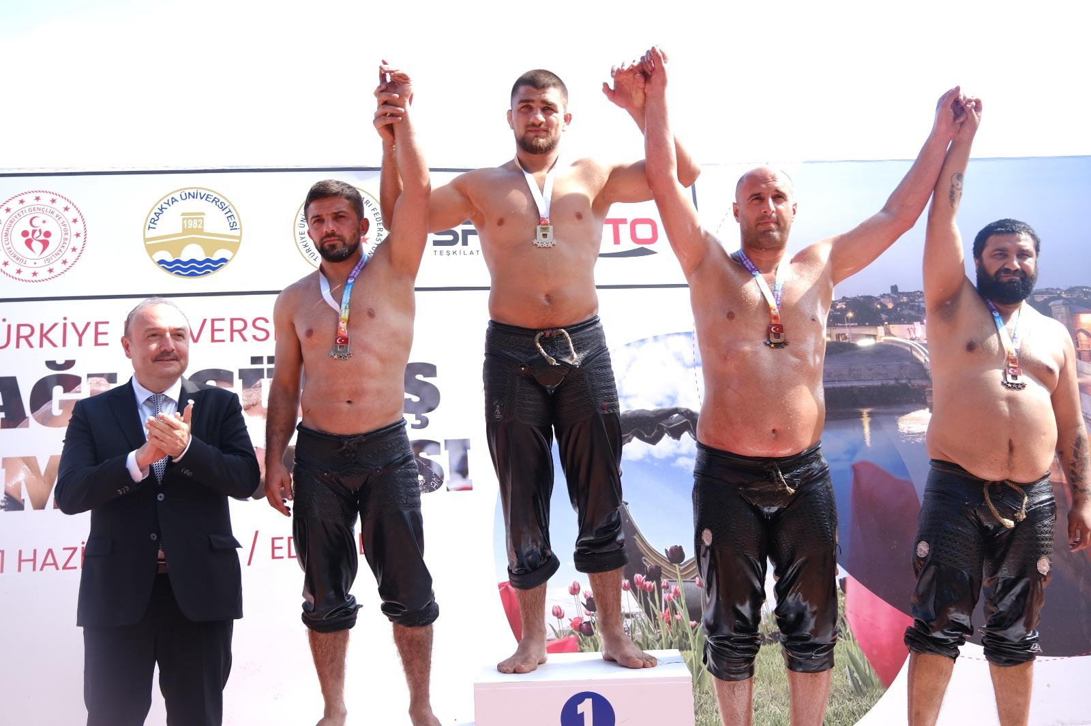
Sportif Faaliyetler
Futbol, Basketbol, Voleybol, Halk Dansları, Kros, Satranç, Teakwan-Do, Karate, Judo, Güreş, Bilek Güreşi, Masa Tenisi, Boks gibi spor dalında bayan ve erkek takımları ile katılmaktayız.

Slide 28
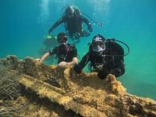
Sportif Faaliyetler
Üniversitemiz spor takımları, idari ve akademik personelimiz diğer Üniversitelerin, Kurumların ve Federasyonların düzenlemiş olduğu müsabaka ve yarışmalara da katılmaktadır.

Slide 29
Beslenme Hizmetleri
Üniversitemiz kuruluşundan bu yana Sağlık Kültür ve Spor Dairesi Başkanlığı bünyesinde faaliyet gösteren öğrencilere yönelik hizmetlerin en önemlilerinden biri beslenme hizmetidir. Bu hizmeti gerçekleştirirken en önemli faktörün insan sağlığı olduğunun bilincinde olup, öğrencimize yönelik sağlıklı ve hijyenik ortamı sağlayan, en iyi koşullarda hazırlanmış, kişinin günlük alması gereken besin öğelerinden oluşan menü sunulmaktadır.
Öğrencilerimize en iyi hizmeti sunabilmek adına; Sağlık Kültür ve Spor Dairesi Başkanlığı bünyesince görevlendirilen personelimiz günlük denetim ve kontrollerini öğle ve akşam yemeklerinde sürdürmektedir. Yemek hizmeti öğle yemeği ve ikinci öğretim öğrencileri için akşam yemeği verilmektedir.

Slide 30
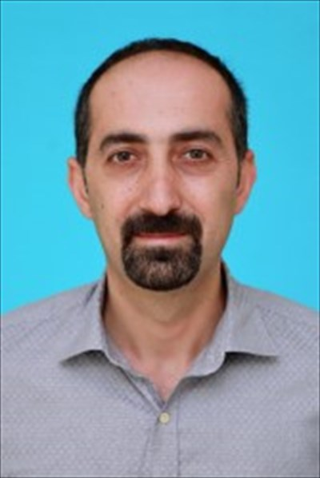
AKADEMİK KADRO
Doç. Dr. SABRİ ALKAN (Bölüm Başkanı)
salkan@bandirma.edu.tr
Anabilim Dalı:
Gemi İnşaatı Anabilim Dalı
Çalışma Alanları:
Gemi Ve Deniz Teknolojileri
Açık Deniz Yüzer Rüzgar Türbinleri
Denizcilik Malzemeleri
Tribokorozyon

Slide 31
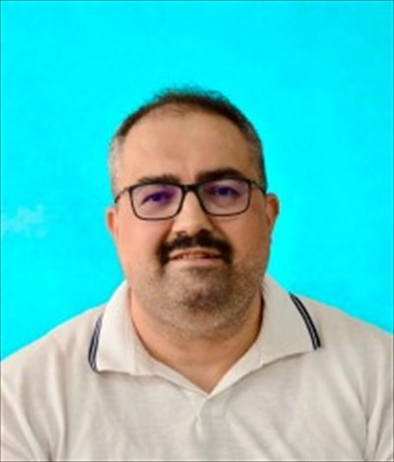
AKADEMİK KADRO
Doç. Dr. Ali ERÇETİN
aercetin@bandirma.edu.tr
Anabilim Dalı:
Gemi İnşaatı Anabilim Dalı
Çalışma Alanları:
Üretim Teknolojileri
Hesaplamalı Ölçüm Teknikleri
Kompozit Malzemeler
Toz Teknolojisi

Slide 32
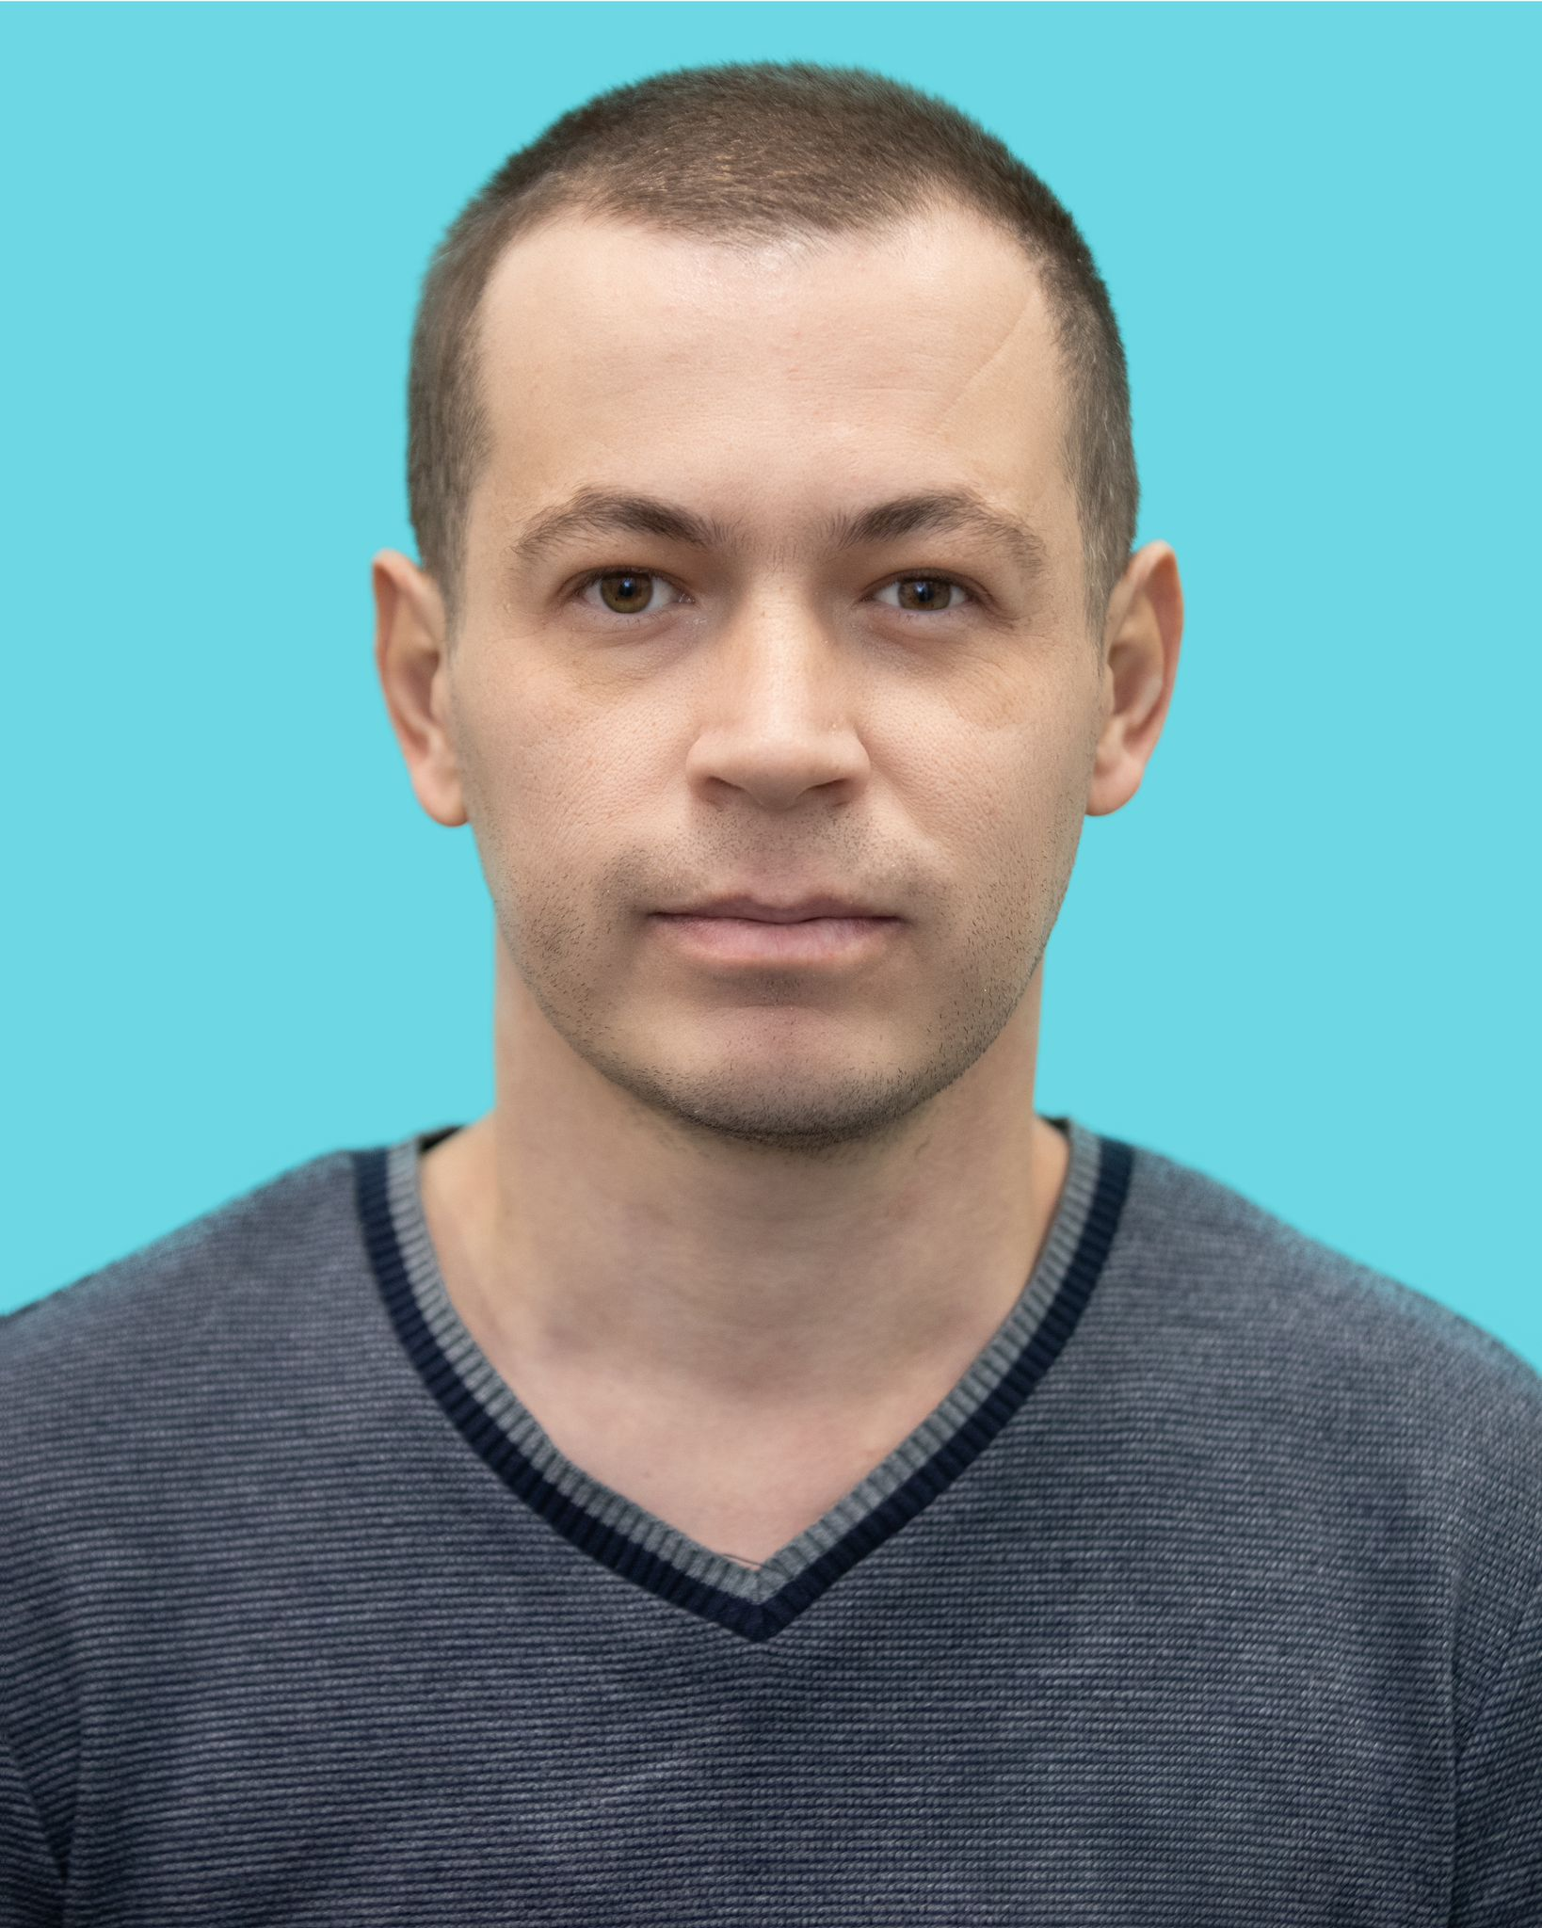
AKADEMİK KADRO
Dr. Öğr. Üyesi Salim TAMER
stamer@bandirma.edu.tr
Anabilim Dalı:
Gemi İnşaatı Anabilim Dalı
Çalışma Alanları:
Tersane Organizasyonu

Slide 33
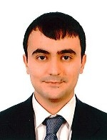
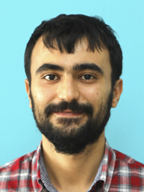
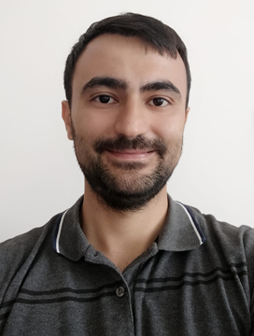
AKADEMİK KADRO
Dr. Utku Cem KARABULUT
ukarabulut@bandirma.edu.tr
Anabilim Dalı:
Gemi Hidromekaniği Anabilim Dalı
Çalışma Alanları:
Akışkanlar Mekaniği

Slide 34
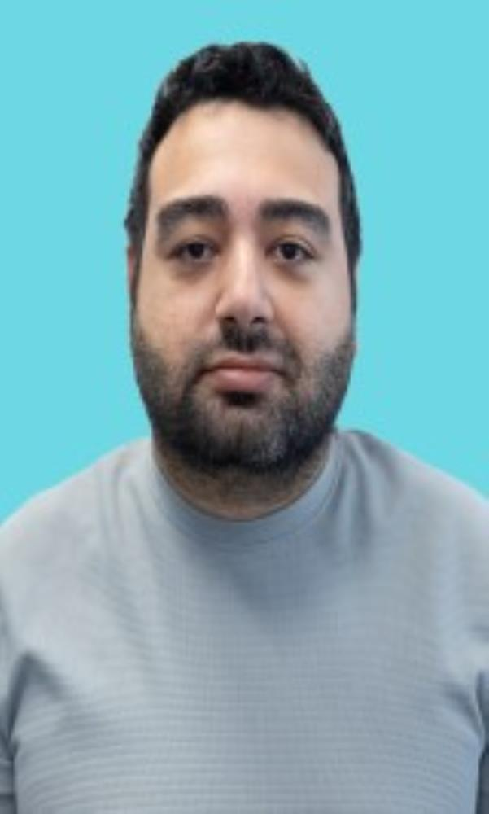
AKADEMİK KADRO
Dr. Öğr. Üyesi Mehmet Kıvanç TURAN
mturan@bandirma.edu.tr
Anabilim Dalı:
Gemi Makineleri Anabilim Dalı
Çalışma Alanları:
Sonlu Elemanlar Analizi
Yapısal Tasarım ve Analizi

Slide 35
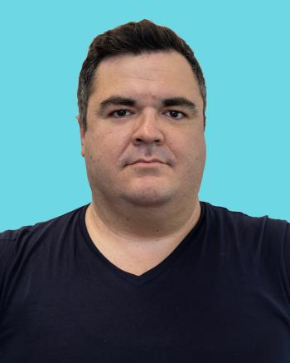
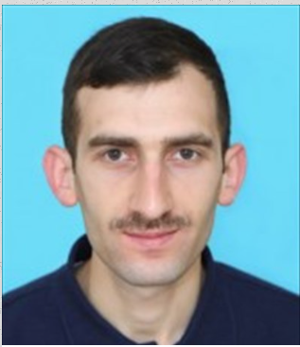
AKADEMİK KADRO
Dr. Öğr. Üyesi Selahattin Alp ERKURTULMUŞ
serkurtulmus@bandirma.edu.tr
Anabilim Dalı:
Gemi Makineleri Anabilim Dalı
Çalışma Alanları:
Açık Deniz Yapıları
Gemi Hareketi ve Manevraları

Slide 36
ARAŞTIRMA GÖREVLİLERİ
Arş. Gör. İrfan ÇAVUŞ
icavus@bandirma.edu.tr
Gemi İnşaatı Anabilim Dalı

Slide 37
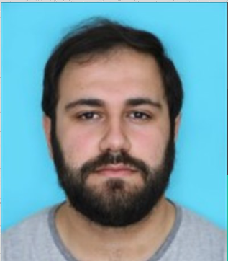
ARAŞTIRMA GÖREVLİLERİ
Arş. Gör. Muhammed Umar BAYER
mbayer@bandirma.edu.tr
Gemi Makineleri Anabilim Dalı

Slide 38
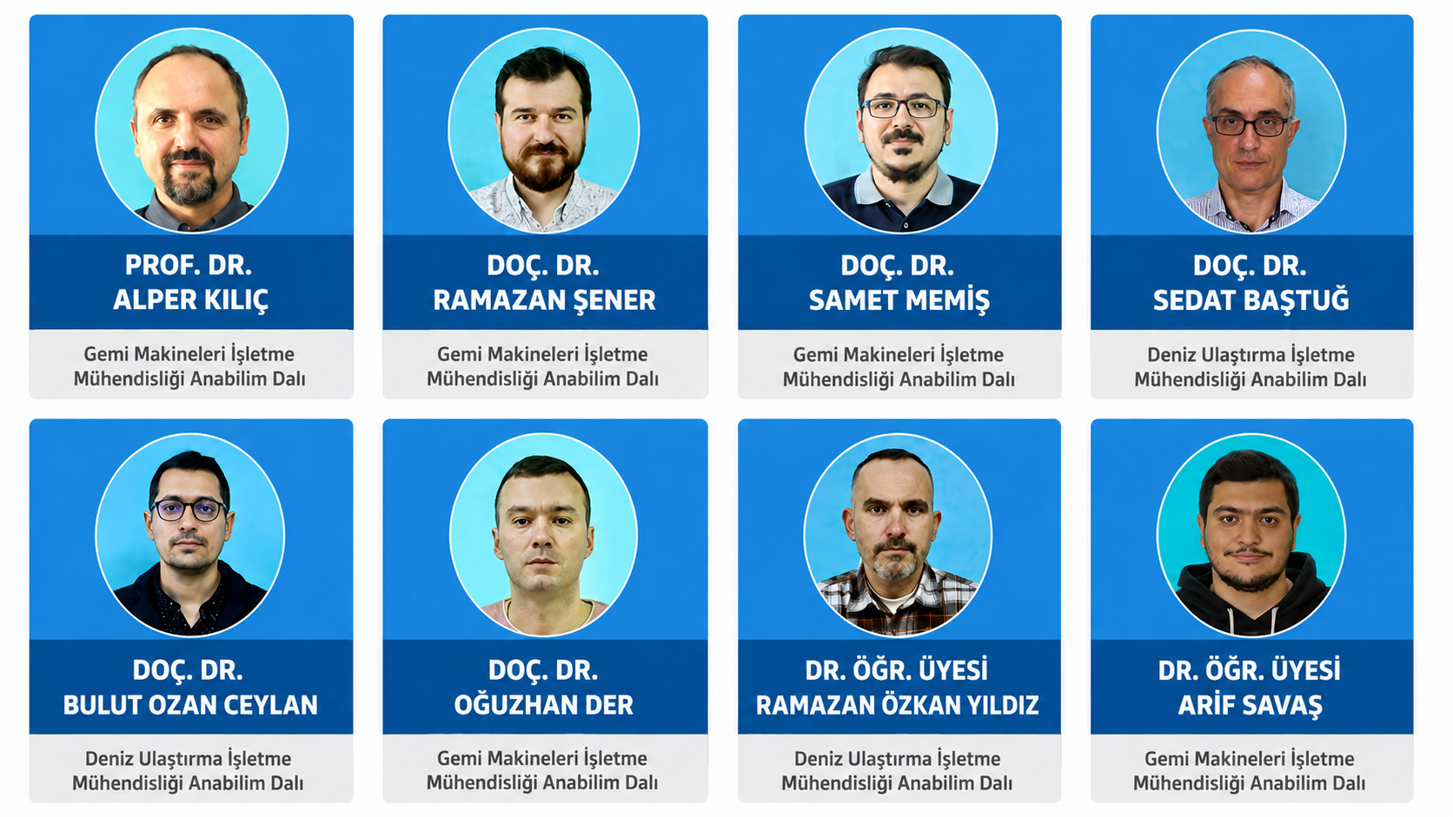
Bölümümüzde Ders Veren Fakültemiz Öğretim Elemanları

Slide 39
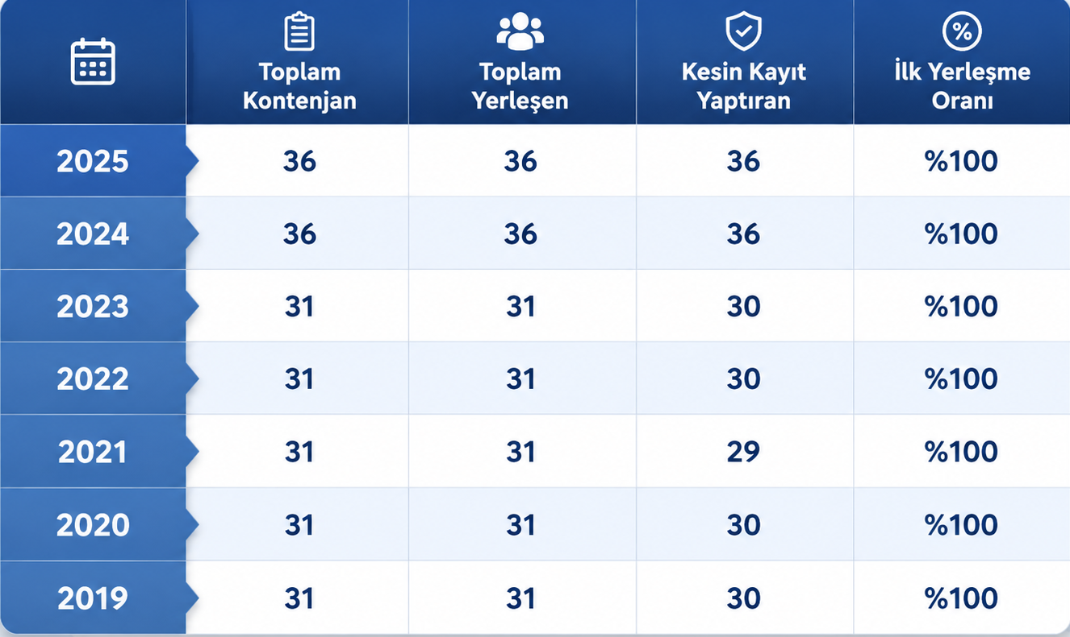
Öğrenci Kontenjan Bilgilerimiz

Slide 40
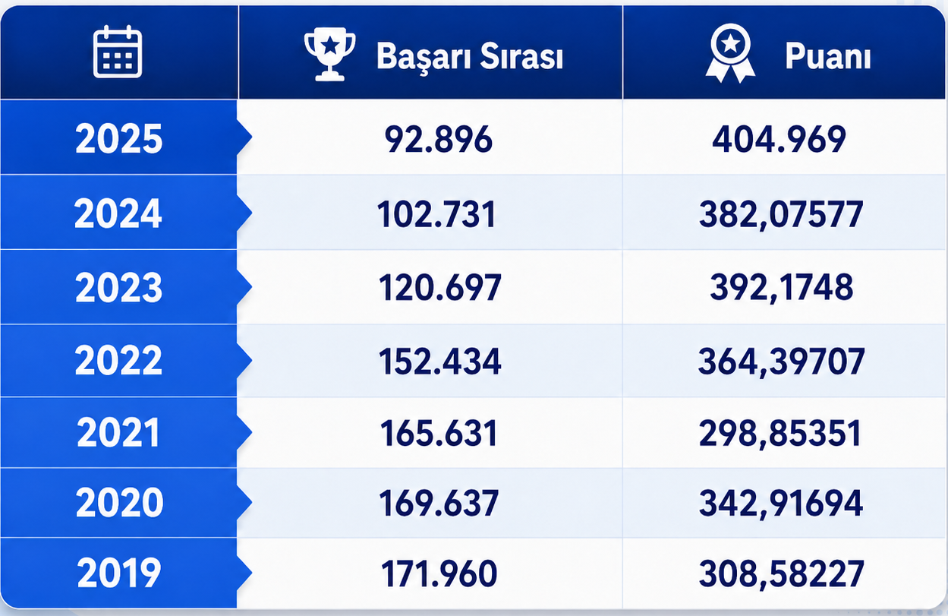
Yerleşen Son Kişinin Başarı Sırası ve Puanı

Slide 41
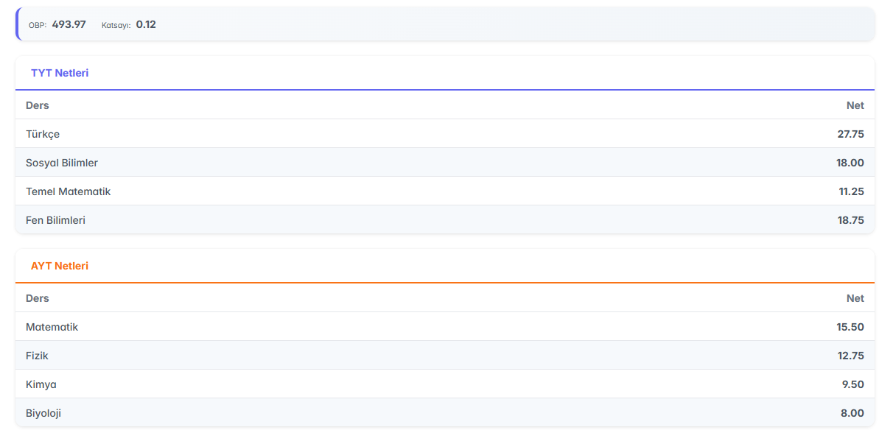
Yerleşen Son Kişinin OBP-2025

Slide 42


